Slide 1
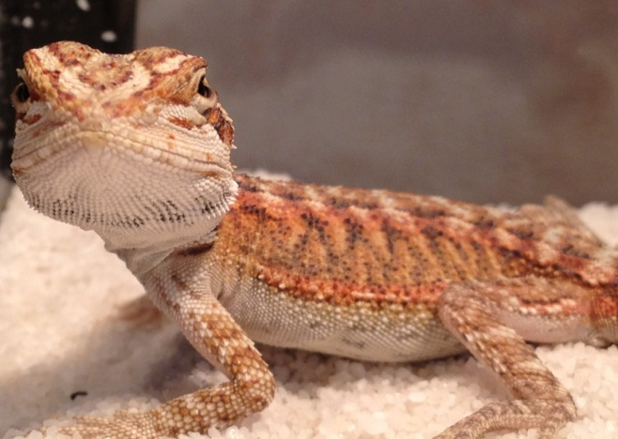
冷血殺手～蜥蜴
指導教師：胡麗華老師
作者：六.06賴鴻昇、六.13吳星融、
六.15孔尚翊、六.15王信翔

Slide 2
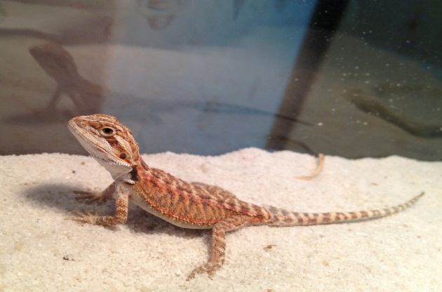
一、研究動機
我們會選蜥蜴當研究題目的原因是信翔爸爸的朋友送了信翔一隻蜥蜴，是棕色的，長得不大，很可愛。
大家都很喜歡動物，所以，我們這一組就研究起蜥蜴來。

Slide 3
二、研究大綱
(一)形態特徵
(二)社會行為
(三)食物和運動
(四)繁殖
(五)臺灣蜥蜴的特色
(六)蜥蜴和蛇的區別
附錄
一、有獎徵答

Slide 4
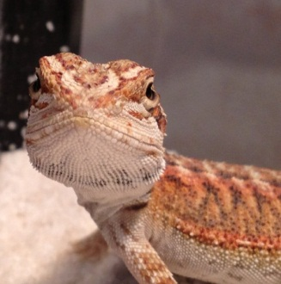
三、研究內容 (一)形態特徵
蜥蜴是爬蟲類中種類最多的種族，目前全世界約有4000種，主要分布在熱帶地區，體型差異很大，從數釐米到3公尺，從0.1公克到150多公斤都有。
蜥蜴具有長尾、四肢，除鼻孔、口、眼及洩殖腔開口外，有些蜥蜴頸部具有可伸展的皮褶。
蜥蜴和蛇是很相近的種族。

Slide 5
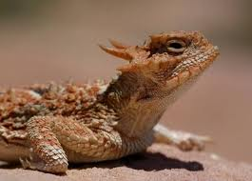
(二)社會行為
1.習性
蜥蜴生活於地下、地表或高大的植被中，沙漠及海島均可見。大部分蜥蜴為卵胎生或胎生，多數蜥蜴在白天活動。
2.溝通
並非所有的蜥蜴都用視覺來溝通，也有的用化學、聽覺、觸覺來接收。
幾乎所有的蜥蜴都使用視覺及化學的訊號。

Slide 6
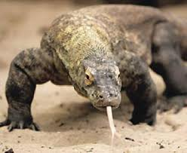
3.領域
蜥蜴個體會日復一日地利用同一個區塊，而且牠們能夠精確的知道所利用的地區位在何處。這些活動包含從事社會互動、覓食以及睡眠等。
4.幼體的社會行為
幼體蜥蜴也會進行社會互動，許多安樂蜥科的蜥蜴在孵化數分鐘後，就會開始展示行為。

Slide 7
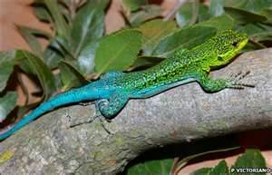
(三)食物和運動
1.食物
多數蜥蜴以昆蟲為食物的主要來源，有時會吃植物。草食蜥蜴牙冠寬，成葉狀，有鋸齒切緣，肉食性蜥蜴於腭後部有鈍圓狀的牙，可用來碾碎。

Slide 8
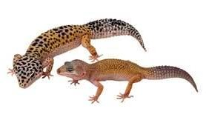
(1)當蜥蜴是掠食者
大部分的蜥蜴是草食的，但食蟲蜥蜴一天可捕殺上百隻的昆蟲，有些還會吃肉。
大部分飼養的蜥蜴只吃蟋蟀或麵包蟲。
(2)蜥蜴吃什麼?
蜥蜴通常都是直接吞食，所以都吃比較小的動、植物，大部分的蜥蜴都吃無脊椎動物。

Slide 9
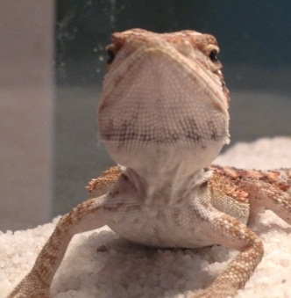
(3)覓食模式
蜥蜴的覓食方式有兩種，分別是坐等型和主動型。坐等型的行動力低，主動型則相反。
蜥蜴大多是以視覺來辨識獵物。
(4)食性的選擇
若有充足的食物，蜥蜴大多會傾向於選擇性覓食。同時，蜥蜴的感知能力很重要，此能力可用來定位、選擇和尋找。

Slide 10
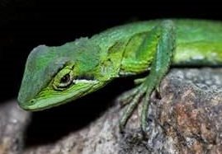
2.運動
(1)躲避掠食者
蜥蜴躲避掠食者的方法有斷尾、擬態、化學物質、反擊等，牠們躲避偵測的方法是分成多次行動。
(2)躲避偵測
鬣蜥類與守宮類蜥蜴，因為牠們是屬於坐等型的蜥蜴，因此保護色在移動中也不會被發現；相對的，硬舌類這種主動的覓食型蜥蜴，只好用速度來補償這個缺失。

Slide 11
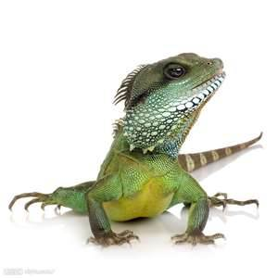
(3)干擾辨識
一旦被偵測到，蜥蜴會在掠食者攻擊之前，試著欺騙牠。其中一個方法叫做「貝氏擬態」，通常是以鮮豔的顏色，或威嚇行為來嚇掠食者。
(4)逃離捕捉
坐等型蜥蜴多半只能依賴偽裝來避開掠食者，但覓食型蜥蜴會移動跑開，直到安全距離。

Slide 12
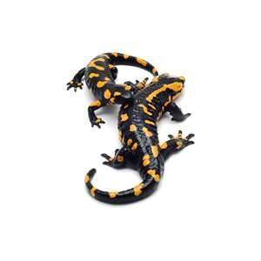
(四)繁殖
蜥蜴的習性是獨來獨往的，而且牠們鮮少遇見自己的同類，至於爬蟲類一年一次的循環週期，典型地影響了一個雄性和雌性間特殊的社交互動，即交配。
1.交配：交配可以視為繁殖中最為重要的大事，即使是只有雌
性的種類，也是忙著交配的行為。
2.單性生殖：有些爬蟲類是無性生殖的。美國南部、墨西哥、
中美洲的一種巨蜥屬及南美洲的健肢蜥屬，這兩
種蜥蜴中的45種，差不多有三分之一以上是單性
生殖。
3.性別決定：有鱗類的性別並不是決定於基因型，而是由胚胎
在巢中所遭受到的溫度來決定。
可產下雌雄雙性的溫度範圍很小，約攝氏1度。

Slide 13
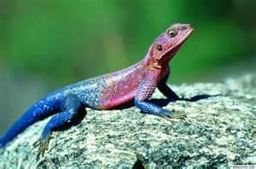
4.卵：最大的卵約有300公克，是由巨蟒的族群所產下，而
最小的卵，比1/10克還輕，由守宮的族群所產下。
5.胚胎的發育：溫度影響胚胎的發展率，像是溫暖的溫度讓
卵孵化的期間縮短。東柵蜥的卵在攝氏23度
時，要用85天才能孵化，在攝氏28度時，要
用48天，而在攝氏33度時，要35天。
6.繁殖週期：交配與產卵在夏天發生，雌體二年一次排卵週
期，在春天和夏天排卵。
蜥蜴有多種繁殖方法。
Notes:
s

Slide 14
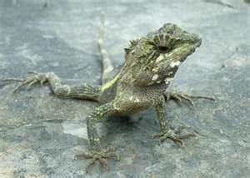
(五)臺灣蜥蜴的特色
臺灣的蜥蜴接近一半都是特有種。
全世界的蜥蜴當中，除了巨蜥在生命受到威脅時，會發出嘶嘶聲外，只有守宮類會發出聲音，臺灣的尤其明顯。
目前臺灣特有種有：臺灣滑蜥、臺灣蜓蜥、菊池氏壁虎等十三種，而特有亞種有：臺灣中國石龍子、白斑中國石龍子以及黃口攀蜥三種。
目前臺灣新品種的蜥蜴正在不斷地發現中。

Slide 15
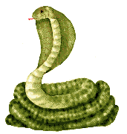
(六)蜥蜴和蛇的區別
就外形上來說，蜥蜴和蛇的區別是：
1.蜥蜴下颌骨左右以骨縫結合，蛇的下颌骨左右以韌帶相連。
2.蜥蜴具有四肢，蛇則沒有。
3.蜥蜴有上下眼瞼，蛇則變成了一張薄膜。
4.蜥蜴舌頭較大、肥厚，蛇則細長。
5.蜥蜴一般有外耳孔，蛇沒有。
6.蜥蜴的尾巴較長，蛇尾巴較短。
儘管牠們二者有許多相異之處，但是從動物界發展過程
中，有機結構的演化程度上來看，牠們都處於同一發展階段，
而且非常相近。

Slide 16
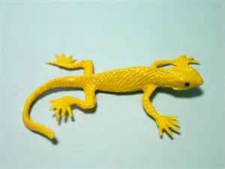
四、研究心得
我覺得這次的研究十分特別，雖然一直寫、一直寫，但也讓我學了很多關於蜥蜴的知識，很值得。(賴鴻昇)
野生的蜥蜴比一般飼養的蜥蜴要多做一倍的事，真是想不到呀！(吳星融)
蜥蜴還真忙啊！平常看牠都在寵物店裡發呆，沒想到牠的生活這麼忙碌。(孔尚翊)
我很喜歡動物，所以我們才用蜥蜴當題目。真棒！(王信翔)

Slide 17
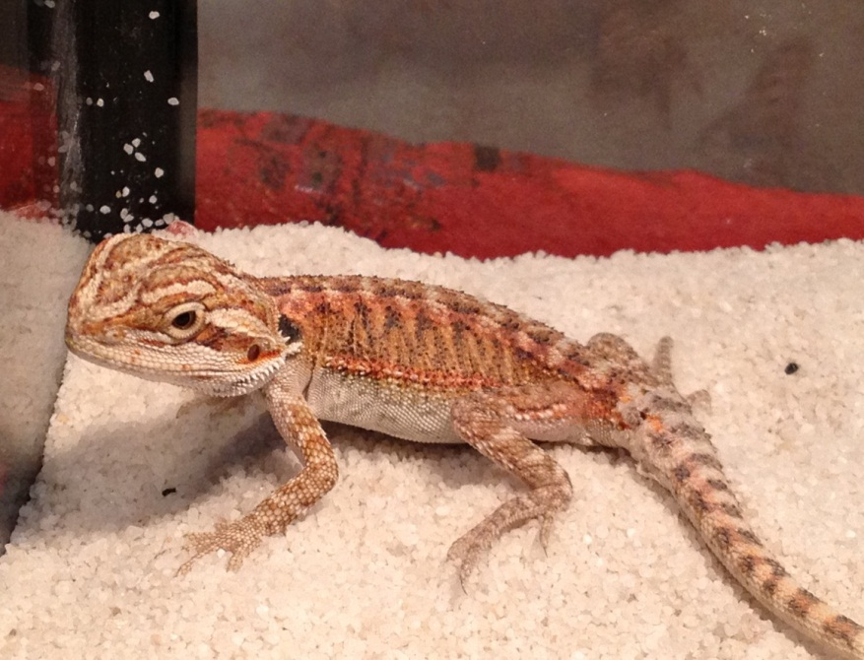
五、參考書目
臺灣省政府教育廳兒童讀物編輯小組(中華民
國七十二年四月三十日):中華兒童百科
全書，臺灣省政府教育廳，8，2876。

Slide 18
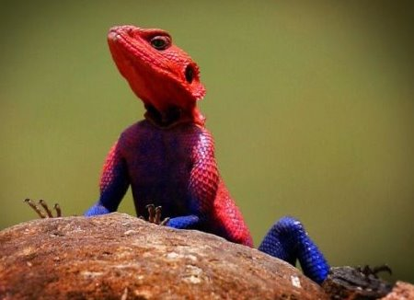
六、參考網址
1.http://baike.baidu.com/view/16586.htm
2.http://digimuse.nmns.edu
3.http://zh.wikipedia.org/wiki/

Slide 19
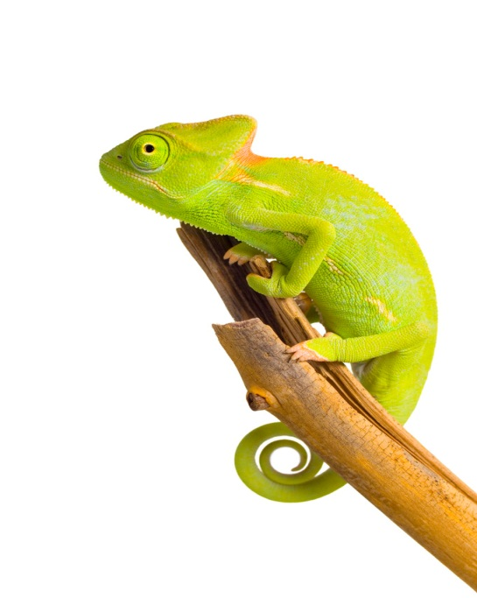
附錄
一、有獎徵答
1、蜥蜴的長度有多少？
A：數厘米到三米長。
2、蜥蜴大部分都吃什麼樣的東西？
A：植物或無脊椎動物。
3、蜥蜴有哪兩種覓食模式？
A：坐等型和主動型。
4、蜥蜴大部分都是什麼性？
A：日行性。
5、蜥蜴為甚麼可以迅速改變方向？
A：因為牠有強而有力的四肢。

Slide 20
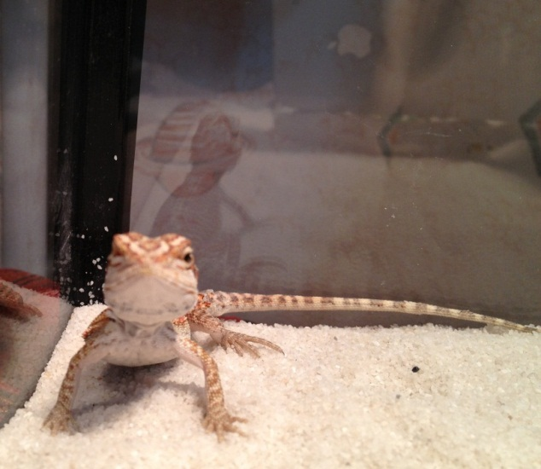
６、目前最大的蜥蜴叫什麼？
Ａ：科摩多龍。
７、蜥蜴多半依賴什麼來避開掠食者？
Ａ：偽裝。
８、蜥蜴出生的性別決定於什麼？
Ａ：溫度。

Slide 21
謝謝觀賞

